Slide 1
Мой доклад
«Вставка изображений»
Работа ученицы 4класса
Светличной Ульяны

Slide 2
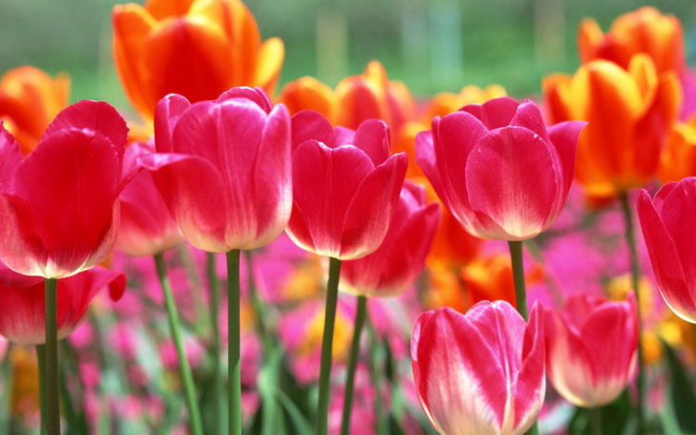
Вставка изображений из Интернета

Slide 3
Вставка изображений коллекции

Slide 4
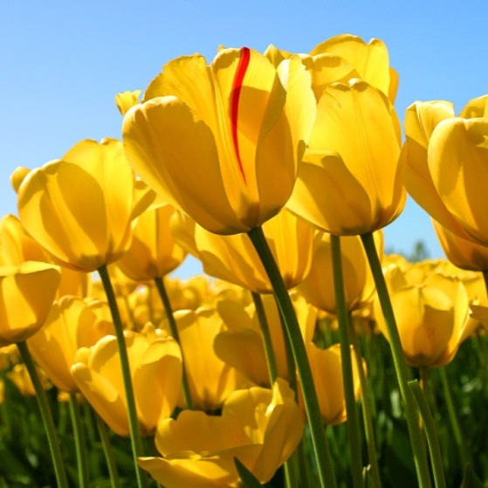
Вставка изображений из файла

Slide 5
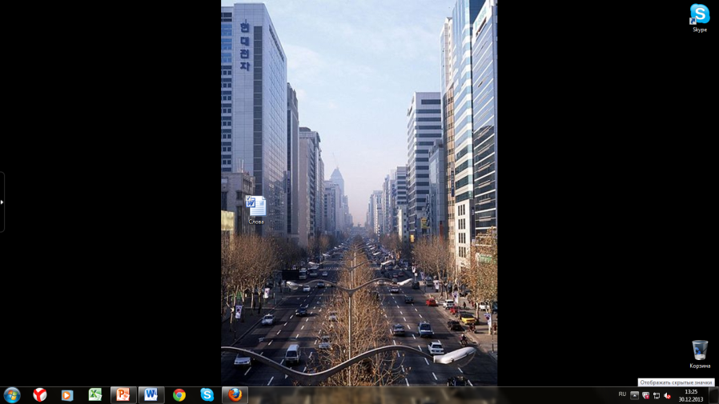
Вставка скриншота

